Slide 1


Proyecto PeRLa
Oferta Económica v1.0
03/10/2024

Slide 2
Índice
Oferta Económica
Facturación
Términos y Condiciones

Slide 3


Presentación y aceptación de condiciones Presentación y aceptación de condiciones
El presente documento representa la Oferta Económica realizado por PERLA INC. con objeto de presentar al INSST nuestro enfoque de solución para el Proyecto PeRLa. La Oferta Económica constituye de forma indisoluble junto con la Oferta Técnica la propuesta para la realización del proyecto indicado
Oferta Técnica + Oferta Económica
Entendemos que la información y consideraciones incluidas en el presente documento responden adecuadamente a la solicitud de INSST. No obstante, estamos a su disposición para ampliar o aclarar aquellos aspectos que ustedes consideren convenientes.
PERLA INC acepta los términos y condiciones establecidas en el documento RFP. Sea cual fuere el resultado final de la adjudicación, PERLA INC quiere agradecer a INSST la confianza depositada en nuestra compañía al hacernos partícipe de esta Propuesta de Colaboración.
Nota
La presente documentación es propiedad de PERLA INC tiene carácter confidencial y no puede ser objeto de reproducción total o parcial, tratamiento informático o transmisión por medio alguno. El incumplimiento de las limitaciones marcadas anteriormente será tratado conforme a la legislación vigente.
La presente oferta tiene una vigencia de 6 meses . Cualquier valoración a posteriori será objeto de nueva oferta. No obstante lo anterior, la validez de la presente oferta queda condicionada a la suscripción entre PERLA INC y INSST del Contrato de Prestación de Servicios en los términos y condiciones que finalmente acuerden las partes.

Slide 4
Oferta económica

Slide 5
01. Oferta Económica Propuesta económica
La propuesta económica para la ejecución del proyecto es la siguiente:
Descripción | Total
Coste de personal | 124.950,00 €
Equipamiento hardware | 1.625,00 €
Software | 14.500,00 €
Fungibles | 1.200,00 €
Viajes y dietas | 1.800,00 €
Costes indirectos | 7.200,00 €
Impuestos (21%) | 42.357,00 €
Margen de Beneficio (+10%) | 20.170,00 €
Margen de Riesgos (+15%) | 30.255,00 €
Total | 244.057,00 €
El hardware que usemos nos lo quedaremos tras la realización del proyecto, como recurso para futuras actividades. El software, que es en sí el producto que estamos vendiendo, nos lo paga el cliente.

Slide 6
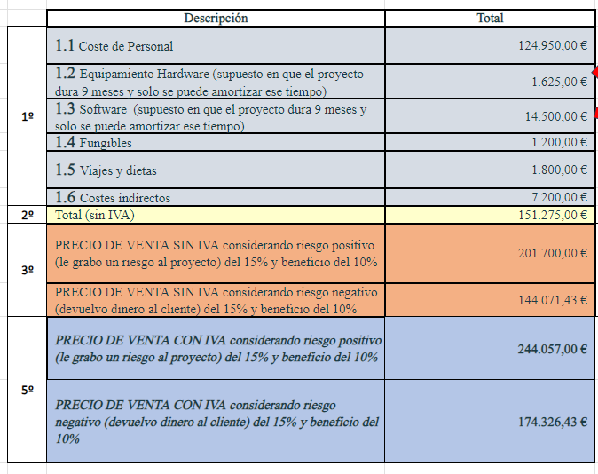
Procedimiento para calcular el presupuesto
Precio de venta = coste/(1-%margen).
El hardware constituye el conjunto de ordenadores que pertenecen a la empresa. Los gastos en software corresponden a las licencias de ChatGPT para la realización del chatbot. Otro gasto de software es el almacenamiento en nube.

Slide 7
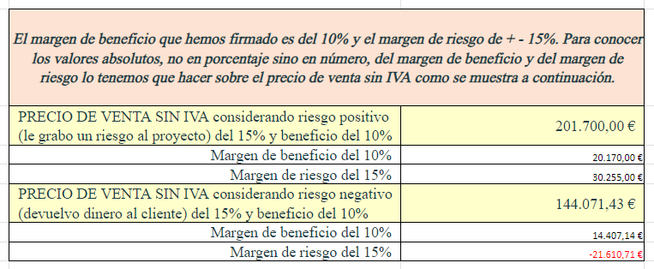
Procedimiento para calcular el presupuesto
Precio de venta = coste/(1-%margen).

Slide 8
Concepto de amortización
Los equipos informáticos y el software que compramos para desarrollar, se amortizan a cuatro años.
En nuestro caso adquirimos equipamiento informático por valor de 6.500 euros, y recursos software por valor de 14.500 euros, y solo el software adquirido se lo queda el cliente. Le imputamos el total del importe de software al proyecto pero nos quedamos con las máquinas compradas, y el proyecto dura 12 meses, por lo que el coste real imputable al proyecto sería el siguiente:
Activo | Coste | Coste amortizable real
Equipamiento informático | 6.500 euros | ((6,500)/4*12)*12 = 1.625 euros
Software de desarrollo | 14.500 euros | 14.500 euros
Total | 21.500 euros | 16.125 euros
Coste amortizable real = ((coste_total)/años*12)*meses de proyecto

Slide 9
2. Facturación

Slide 10



02. Forma de pago y consideraciones
Se proponen las siguientes condiciones de facturación conforme a los siguientes hitos
Se propone la facturación del proyecto de acuerdo a los siguientes hitos:
Fase del proyecto | % | Importe (€)
Kick-off | 40% | 97.622 €
Análisis | 0% | 0 €
Desarrollo | 0% | 0 €
Testing | 60% | 146.435€
 | 100% | 244.057 €

Slide 11
3. Términos y condiciones

Slide 12
3. Términos y Condiciones Términos y Condiciones
PERLA INC acepta los términos y condiciones incluidos en el pliego previo a esta licitación para llevar a cabo el proyecto. En caso de presentarse discrepancias entre el presente documento y el contenido de dicho pliego, prevalecerá lo incluido en el mismo.
PERLA INC licita el 100% de las actividades descritas y el modelo económico reflejado está basado en este escenario, en la información facilitada por INSST y de acuerdo a las condiciones expresadas en la propuesta técnica y económica. PERLA INC se reserva la facultad de poder efectuar una nueva valoración económica en caso de adjudicación parcial de alguna de estas actividades.
No se considera la provisión de Licencias, comunicaciones ni Hardware, dentro del alcance de la oferta.
Cualquier modificación del alcance de los servicios derivado de la voluntad de INSST o a impactos debidos a cambios regulatorios y fiscales, requerirá de un nuevo análisis técnico y económico, reflejándose las condiciones de modificación de alcance mediante adenda que se incorpore a la oferta, con carácter previo a su implementación.
PERLA INC comenzará el proyecto en un plazo de 1-2 semanas naturales, tras la adjudicación de la presente oferta.
INSST proporcionará acceso a sus instalaciones, aplicativos, herramientas necesarios para el correcto desempeño de las actividades descritas en el alcance.
El idioma en el que se desarrollará el proyecto será en español. De la misma manera, toda la documentación y entregables serán realizados y distribuidos en español.

Slide 13
3. Términos y Condiciones Términos y Condiciones
Facturación de Servicios:
Los precios ofertados consideran que la facturación de servicios se realizará en España y en euros.
Dentro del precio del servicio, sólo se incluyen los desplazamientos dentro de la Comunidad de Madrid. De ser necesario otros desplazamientos se aplicaría la Política de Viajes a acordar.
Los precios planteados son netos. Cualquier impuesto se incrementará sobre el importe neto y será satisfecho conforme a Ley.
Cumplimiento de la normativa de protección de datos:
El cliente, con carácter previo a la prestación de los servicios deberá identificar el tipo de datos de carácter personal a los que tendrá acceso nuestra empresa para la ejecución del contrato, así como las medidas técnicas y organizativas que se deberán implantar para garantizar la seguridad de dichos datos .

Slide 14
Gracias!

